Slide 2
Outline
上週重點複習
遞迴副函式
課堂作業

Slide 3
Outline
上週重點複習
遞迴副函式
課堂作業

Slide 4
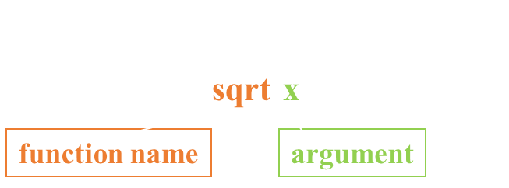
上週重點複習 – 1/2
主函式中如果加上數學運算或需執行多次的動作的時，容易造成程式太多行不好debug。
使用副函式的好處有：
減少重複的程式碼
有效地增加程式碼的重複使用性
讓程式碼更精簡好閱讀
Ex.開根號的function

Slide 5
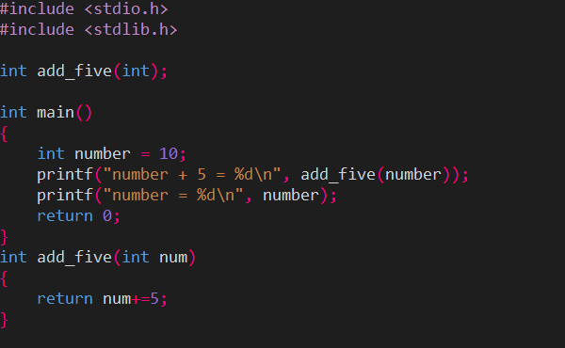
上週重點複習 – 2/2

Slide 6
Outline
上週重點複習
遞迴副函式
課堂作業

Slide 7
遞迴副函式– 1/3
Q：甚麼是遞迴副函式(recursive function)?
A：簡單的來說就是一個自己呼叫自己的function。
如果可以拆解成較小但是性質和原問題相同的時候，就可以考慮使用，常見範例連加、階乘、輾轉相除。
相加範例：
1 + 4 + 9 + 16 + …. + n*n
規則：
f(n) = n*n + f(n-1), for n > 0
f(n) = 0, for n <= 0

Slide 8
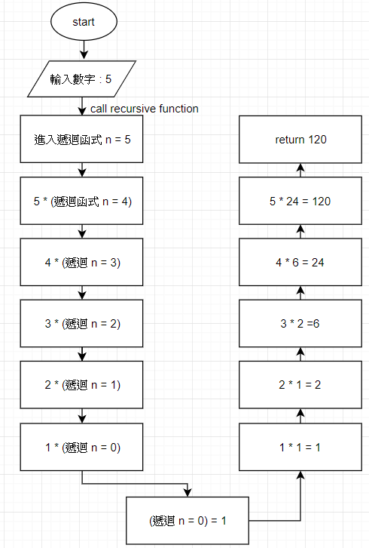
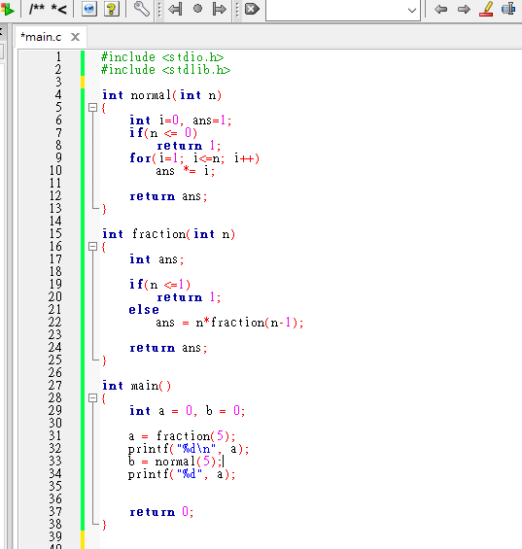
遞迴副函式– 2/3
相加範例：
n! (階層函式)
規則：
f(n) = n*f(n-1), for n > 0
f(n) = 1, for n <= 0
Notes:
用階層函式當範例，上面邊為for loop 寫法，下面為遞迴

Slide 9
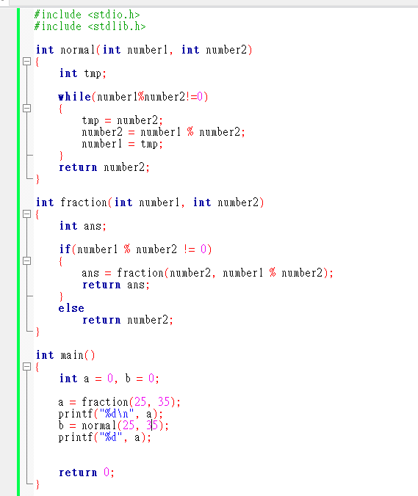
遞迴副函式– 3/3
最大公因數範例：
規則：
f(num1, num2) = f(num2, num1%num2) , if num1%num2 != 0
f(num1, num2) = num2, if num1%num2 = 0
Notes:
用最大公因數當範例，上面邊為for loop 寫法，下面為遞迴

Slide 10
Outline
上週重點複習
遞迴副函式
課堂作業

Slide 11
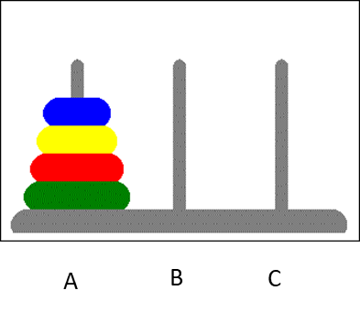
課堂作業 – 1/2
河內塔遊戲：
共有三個柱子分別令為A,B,C，請輸入有幾個盤子並將盤子由A柱移到B柱，最後所有的盤子必須在C柱。
規則:
1. 一次只能移動一個盤子。
2. 大盤子永遠不能放在小盤子的上面。
3. 需印出盤子移動的步驟
4. 需在最後印出總共移動幾次。
注意：
計算第幾個盤子在柱子間移動的過程請用Recursive function完成。

Slide 12
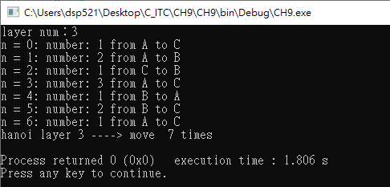
課堂作業 – 1/2

Slide 13
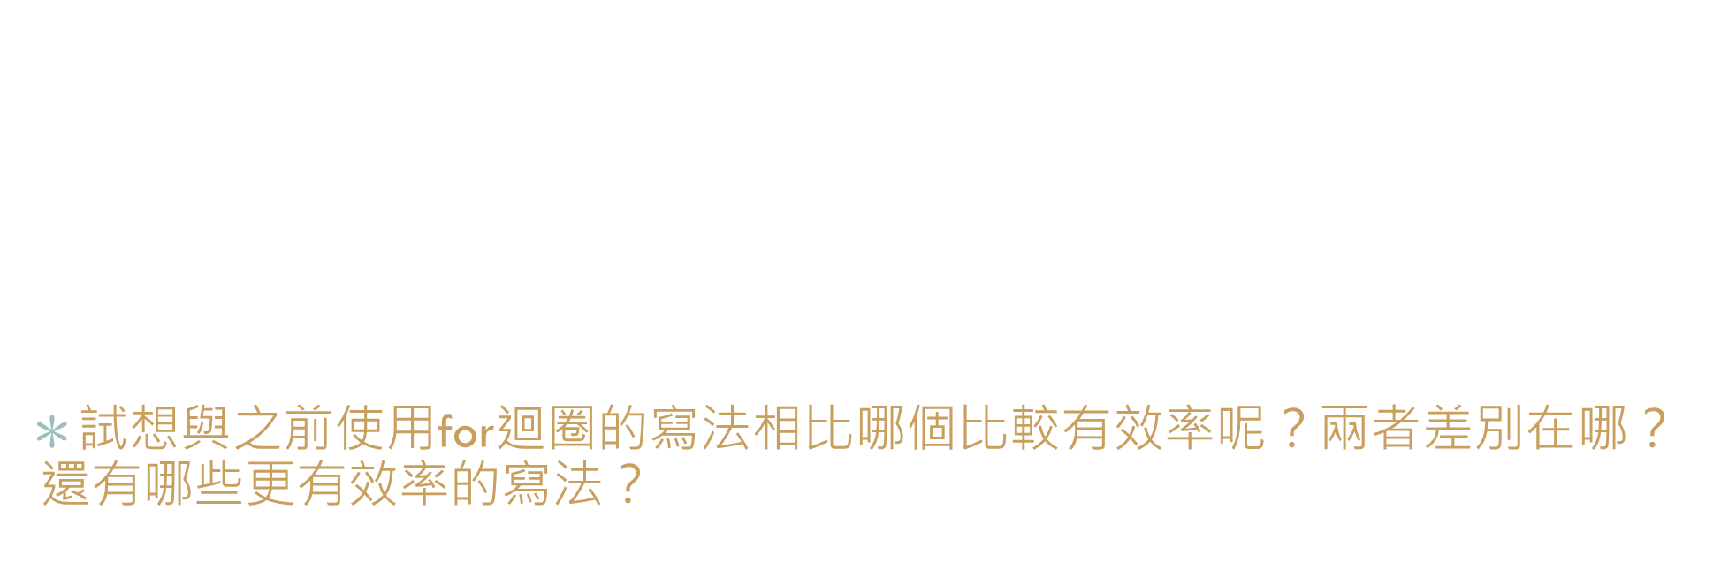
課堂作業 – 2/2
費式數列的公式如下：$f\left(n\right)= \left\{\begin{aligned}0 if n=0 \\ 1 if n=1 or 2 \\ f\left(n−1\right)+f\left(n−2\right) if n≥3\end{aligned}\right.$
請使用鍵盤輸入30並計算第30個(f(30))值和總和為多少。(使用遞迴副函式)
試想與之前使用for迴圈的寫法相比哪個比較有效率呢？兩者差別在哪？還有哪些更有效率的寫法？

Slide 14
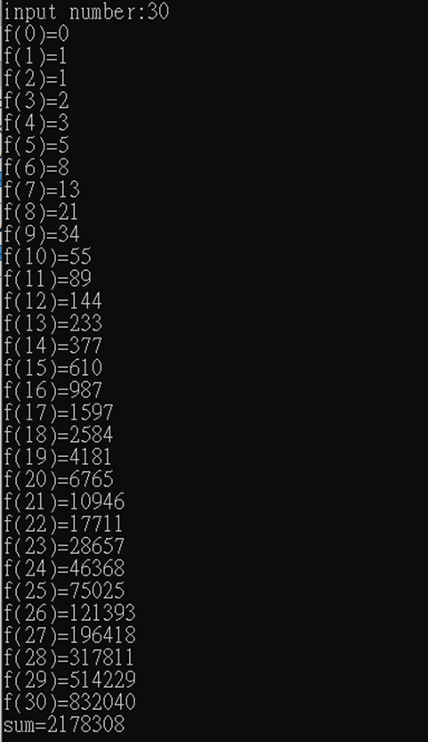
課堂作業 – 2/2

